Slide 1
33-7
These materials are by the Kongki Ka Project and are made available to you under the terms of the Creative Commons Attribution ShareAlike license 4.0.
You have permission to share and redistribute these materials in any format and to make reasonable revisions and adaptations of this translation, provided that:
You include the above licence and source information.
If you redistribute these materials or create derivatives, you must distribute your contributions under the same license as the original.
The Holy Bible, Berean Standard Bible, BSB is produced in cooperation with Bible Hub, Discovery Bible, OpenBible.com, and the Berean Bible Translation Committee. This text of God's Word has been dedicated to the public domain.
Tibetan text is from the Central Tibetan Bible translation by Central Asia Publishing. Used by permission
Notes:
Ch
33 Jesus’ early ministry
1. John the Baptist tells about Jesus - John 1:19-42; John’s last witness - John 3:22-36;
and John in Prison - Luke 3:19-20 (Left Top)
2. Philip and Nathanael - John 1:43-51 (Center Top)
3. Wedding at Cana - John 2:1-12 (Right Top)
4. Nicodemus - John 3:1-21 (Right Bottom)
5. Woman at the Well - John 4:1-42 (Center Bottom)
6. Nobleman’s Son - John 4:46-54 (Left Bottom)
7. Sick man at Pool - John 5:1-47 (Left Center)
8. Jesus in Nazareth - Luke 4:16-30 (Right Center)

Slide 2
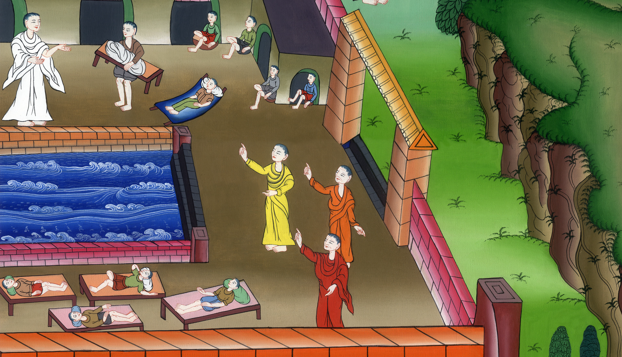
ཡོ་ཧ་ནན 5
མི་ཞ་བོ་ཞིག་གསོས༌པ།

Slide 3
7. Jesus Heals a Man at the Pool- John 5:1-47 (Left Center)
ཡོ་ཧ་ནན 5
མི་ཞ་བོ་ཞིག་གསོས༌པ།

Slide 4
ཡོ་ཧ་ནན 5
མི་ཞ་བོ་ཞིག་གསོས༌པ།
This work is licensed under a Creative Commons Attribution-ShareAlike 4.0 International License

Slide 5
1Some time later there was a feast of the Jews, and Jesus went up to Jerusalem.
2Now there is in Jerusalem near the Sheep Gate a pool with five covered colonnades, which in Hebrew is called Bethesda.
1དེའི་རྗེས་སུ་ཡ་ཧུ་དཱ་པའི་དུས་ཆེན་ཞིག་ཡོད་པ་དང༌། ཡེ་ཤུ་ཡེ་རུ་ཤ་ལེམ་གྲོང་ཁྱེར་ལ་ཡར་ཕེབས། 2ཡེ་རུ་ཤ་ལེམ་གྱི་ལུག་སྒོའི་རྩར་རྫིང་བུ་ཞིག་ཡོད་པ་ཡ་ཧུ་དཱ་པའི་སྐད་དུ་པེ་ཐེས་དཱ་ཞེས་བྱ་བ་གཡབ་ལྔ་ཡོད་པ་ཞིག་ཡོད།

Slide 6
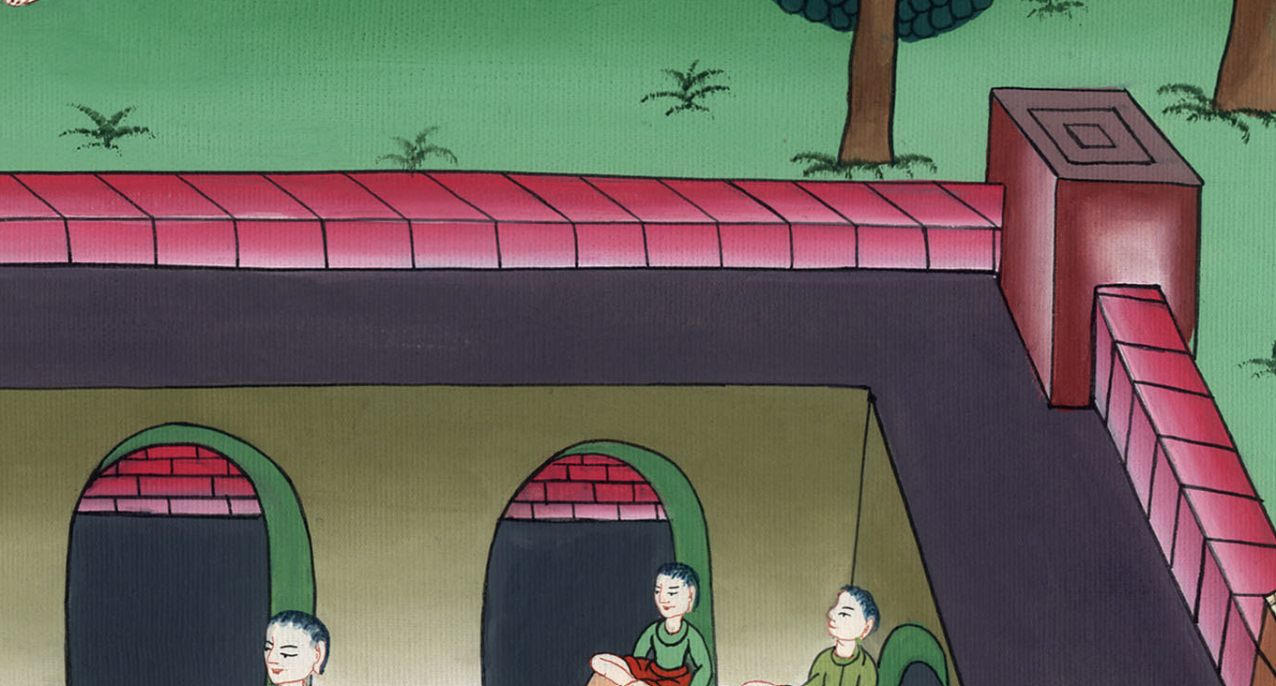
ཡོ་ཧ་ནན 5:1,2

Slide 7
3On these walkways lay a great number of the sick, the blind, the lame, and the paralyzed.
3དེ་ཚོའི་ནང་ལ་ནད་པ་དང༌། ལོང་བ་དང༌། ཞ་བོ་དང༌། ཡན་ལག་བསྐམས་པ་སོགས་མང་པོ་ཉལ་ཡོད་པ་ཡིན།

Slide 8
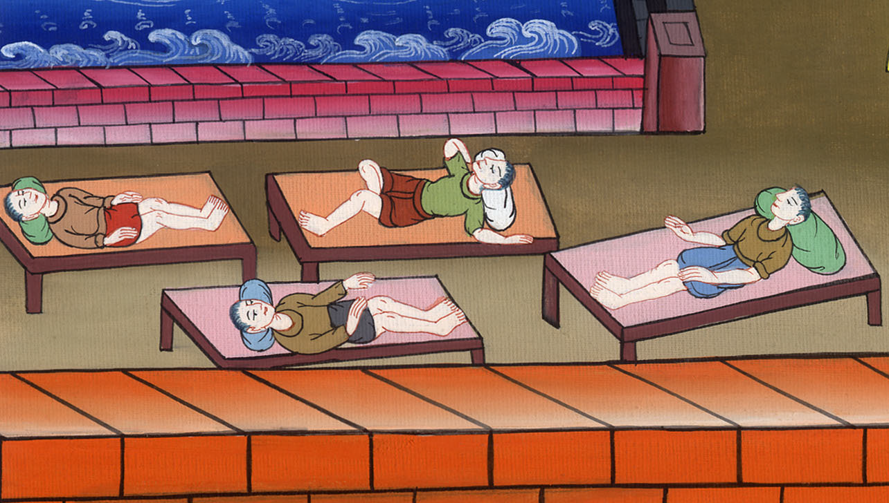
ཡོ་ཧ་ནན 5:3,4

Slide 9
This was because people believed that when the water started moving, it was being stirred by an angel. Whomever got into the water first, would be healed

Slide 11
5One man there had been an invalid for thirty-eight years. 6When Jesus saw him lying there and realized that he had spent a long time in this condition, He asked him, “Do you want to get well?”
5མི་ཞིག་ཞ་བོ་ཆགས་ནས་ལོ་སུམ་ཅུ་སོ་བརྒྱད་སོང་བ་ཞིག་དེར་ཡོད། 6ཡེ་ཤུས་ཞ་བོ་དེ་ཉལ་ཡོད་པ་གཟིགས་ཏེ་ཡུན་རིང་པོ་དེ་ལྟར་གནས་པ་མཁྱེན་ནས་མི་དེར་“ཁྱེད་དྲག་པར་འགྱུར་འདོད་དམ་”ཞེས་གསུངས།

Slide 12
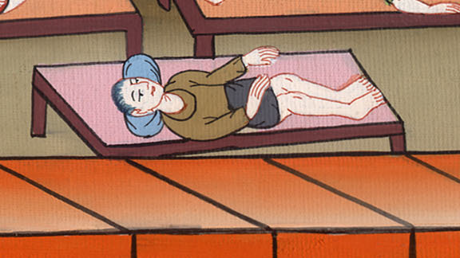
ཡོ་ཧ་ནན 5:5,6

Slide 13
7“Sir,” the invalid replied, “I have no one to help me into the pool when the water is stirred. While I am on my way, someone else goes in before me.”
7ཞ་བོ་དེས་ཁོང་ལ་“སྐུ་ཞབས་ལགས། ཆུ་སྐྱོམ་སྐབས་ང་རྫིང་བུར་འཇུག་པའི་མི་ང་ལ་མེད་པས། ང་ཡོང་དུས་ངའི་སྔོན་ལ་གཞན་ཞིག་ཆུའི་ནང་དུ་འཛུལ་ཟིན་”ཞེས་བཤད།

Slide 14
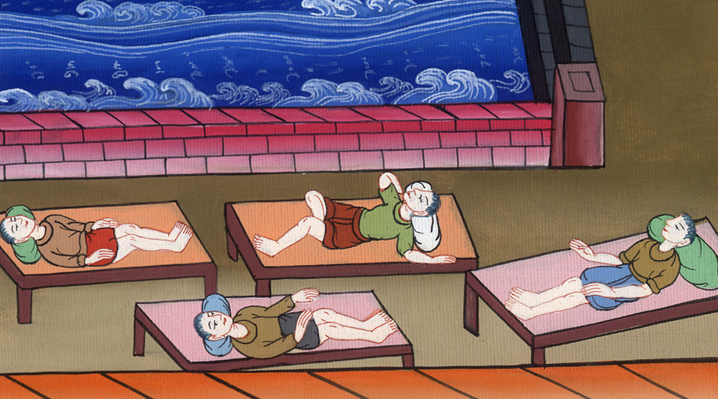
ཡོ་ཧ་ནན 5:7

Slide 15
8Then Jesus told him, “Get up, pick up your mat, and walk.”
9Immediately the man was made well, and he picked up his mat and began to walk.
8ཡེ་ཤུས་“ཡར་ལོངས་ལ་ཉལ་ཁྲི་ཁུར་ཏེ་གོམ་པར་རྒྱོབ་དང་”ཞེས་གསུངས་མ་ཐག 9མི་དེ་དྲག་པར་གྱུར་ནས། རང་གི་ཉལ་ཁྲི་ཁུར་ཏེ་ཕྱིར་སོང༌། ཉིན་དེ་ནི་ངལ་གསོ་བའི་ཉིན་མོ་ཡིན་པས།

Slide 16
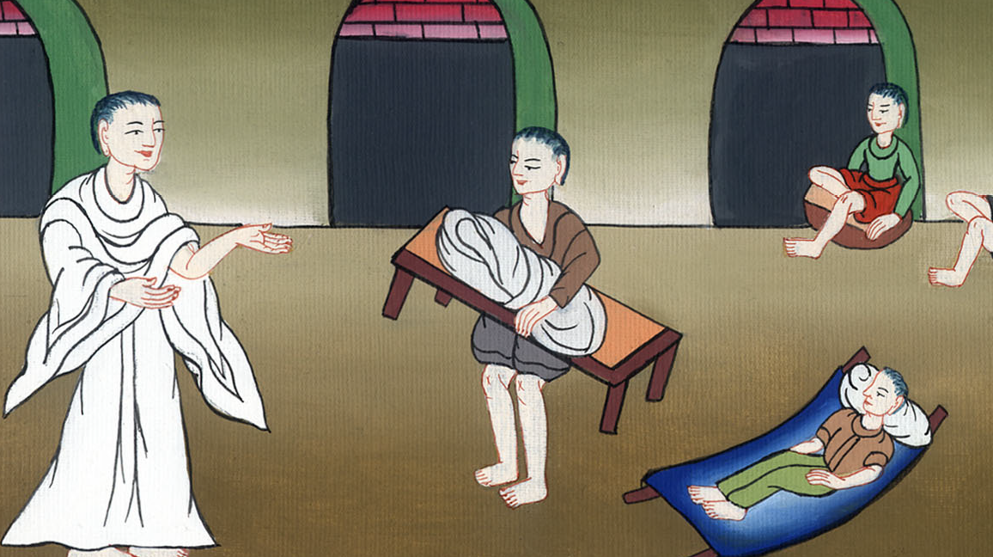
ཡོ་ཧ་ནན 5:8,9

Slide 17
Now this happened on the Sabbath day, 10so the Jews said to the man who had been healed, “This is the Sabbath! It is unlawful for you to carry your mat.”
10ཡ་ཧུ་དཱ་པའི་དཔོན་རིགས་ཚོས་ནད་གསོས་པར་གྱུར་བའི་མི་དེར་“དེ་རིང་ངལ་གསོ་བའི་ཉིན་མོ་ཡིན་པས་ཁྲིམས་ལྟར་ཁྱོད་ཀྱིས་ཉལ་ཁྲི་འཁུར་མི་ཆོག་”ཅེས་བཤད།

Slide 18
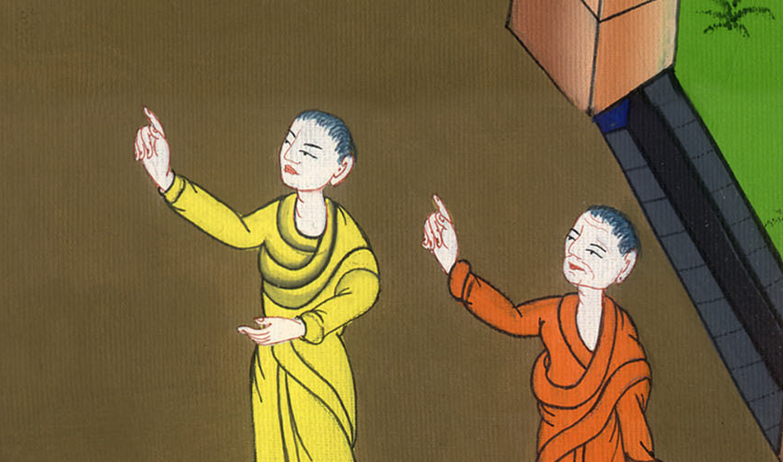
ཡོ་ཧ་ནན 5:10

Slide 19
11But he answered, “The man who made me well told me, ‘Pick up your mat and walk.’”
11མི་དེས་“ངའི་ནད་སེལ་མཁན་དེས་ང་ལ་ཉལ་ཁྲི་ཁུར་ཏེ་སོང་དང་ཞེས་གསུངས་པ་ཡིན་”ཞེས་བཤད་པས།

Slide 20
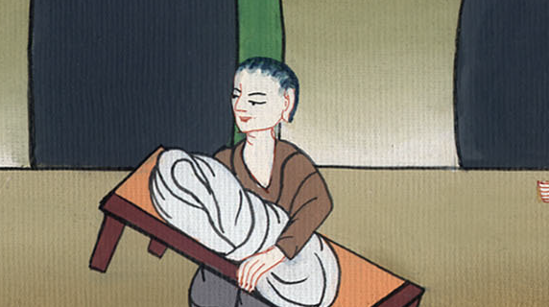
ཡོ་ཧ་ནན 5:11

Slide 21
12“Who is this man who told you to pick it up and walk?” they asked.
13But the man who was healed did not know who it was, for Jesus had slipped away while the crowd was there.
12ཁོ་ཚོས་“ཉལ་ཁྲི་ཁུར་ཏེ་སོང་དང་ཞེས་ཟེར་བའི་མི་སུ་ཡིན་”ཞེས་དྲིས་ཀྱང༌། 13ནད་ལས་ཐར་བའི་མི་དེས་ཁོང་སུ་ཡིན་པ་ངོ་མ་ཤེས། གནས་དེར་མི་ཚོགས་མང་བས་ཡེ་ཤུ་ཕེབས་ཟིན་པའི་ཕྱིར་རོ།

Slide 22
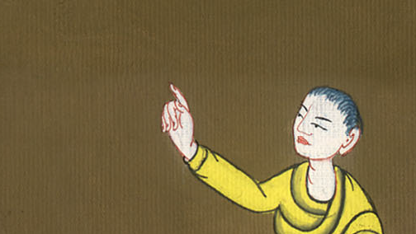
ཡོ་ཧ་ནན 5:12,13

Slide 23
14Afterward, Jesus found the man at the temple and said to him, “See, you have been made well. Stop sinning, or something worse may happen to you.”
14དེའི་རྗེས་སུ་ཡེ་ཤུས་མཆོད་ཁང་ཆེན་མོའི་ནང་ལ་མི་དེ་གཟིགས་ནས་ཁོ་ལ་“ལྟོས་དང༌། ཁྱེད་རང་དྲག་པར་གྱུར་བས། ད་ནས་བཟུང་སྡིག་ཉེས་མ་བྱོས་ཤིག གལ་ཏེ་བྱས་ན་ཁྱེད་ལ་སྡུག་བསྔལ་དེ་ལས་ཆེ་བ་ཞིག་འཕོག་སྲིད་”ཅེས་གསུངས།

Slide 24
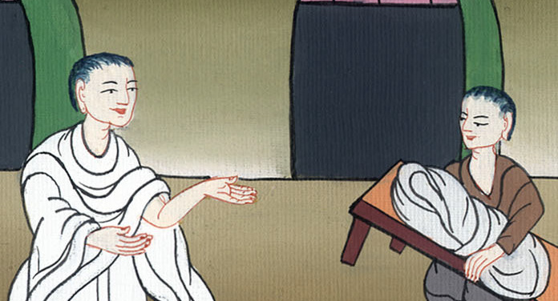
ཡོ་ཧ་ནན 5:14

Slide 25
15And the man went away and told the Jews that it was Jesus who had made him well. 16Now because Jesus was doing these things on the Sabbath, the Jews began to persecute Him.
15མི་དེ་ཕར་ཕྱིན་ནས་ཡ་ཧུ་དཱ་པའི་དཔོན་རིགས་ཚོར་རང་གི་ནད་སེལ་མཁན་དེ་ནི་ཡེ་ཤུ་རེད་ཅེས་བཤད།
16ཡེ་ཤུས་ངལ་གསོ་བའི་ཉིན་མོར་དེ་ལྟར་མཛད་པས་ཡ་ཧུ་དཱ་པའི་དཔོན་རིགས་ཚོས་ཁོང་ལ་གནོད་སྐྱེལ་བར་འགོ་བཙུགས།

Slide 26
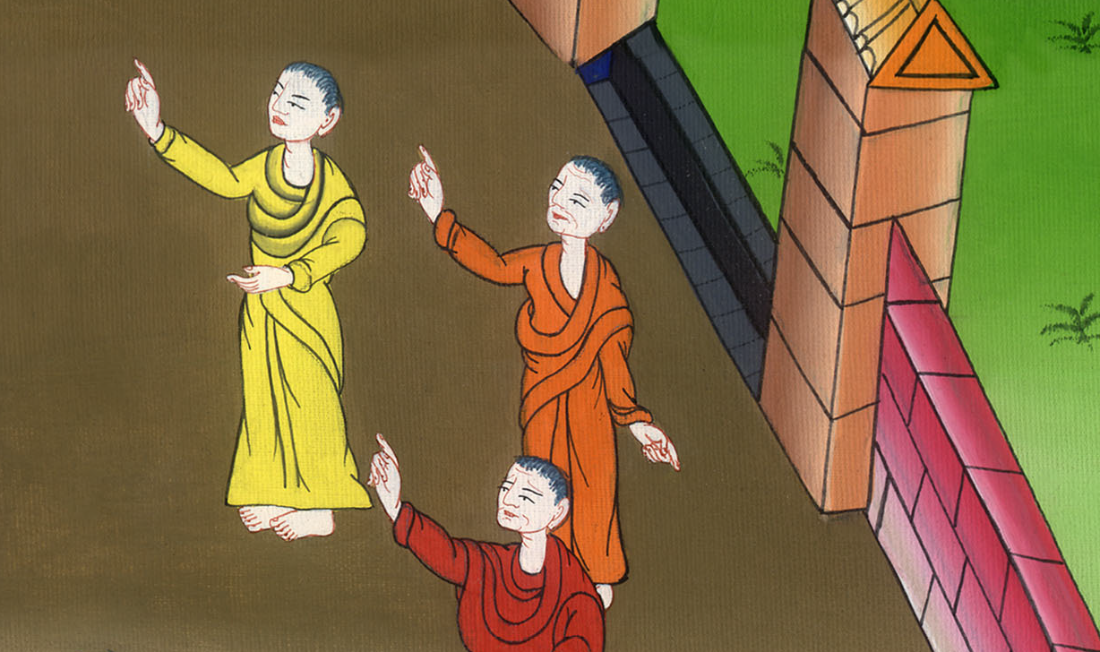
ཡོ་ཧ་ནན 5:15,16

Slide 27
17But Jesus answered them, “To this very day My Father is at His work, and I too am working.”
17འོན་ཀྱང་ཡེ་ཤུས་ཁོ་ཚོར་“ངའི་ཡབ་ཀྱིས་ད་ལྟའི་བར་དུ་ཡང་འཕྲིན་ལས་མཛད་དེ། ངས་ཀྱང་འཕྲིན་ལས་སྒྲུབ་བཞིན་ཡོད་”ཅེས་གསུངས་པས།

Slide 28
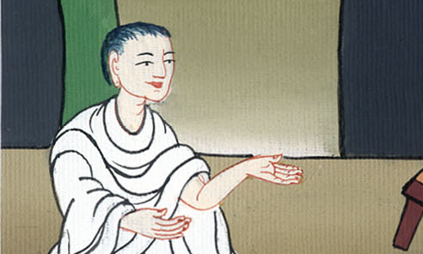
ཡོ་ཧ་ནན 5:17

Slide 29
18Because of this, the Jews tried all the harder to kill Him. Not only was He breaking the Sabbath, but He was even calling God His own Father, making Himself equal with God.
18ཡ་ཧུ་དཱ་པའི་དཔོན་རིགས་ཀྱིས་དེ་བས་ཀྱང་ཁོང་གསོད་ཐབས་བཙལ། ཅི་ལགས་ཟེར་ན། ཡེ་ཤུས་ངལ་གསོ་བའི་ཉིན་མོའི་ཁྲིམས་ལས་འགལ་བ་མ་ཟད། དཀོན་མཆོག་ང་རང་གི་ཡབ་ཡིན་ཞེས་ཟེར་བས་ཁོང་རང་དཀོན་མཆོག་དང་གཅིག་ནང་བཞིན་མཛད་པའི་ཕྱིར་རོ། །

Slide 30
ཡོ་ཧ་ནན 5:18

